Slide 1
Müzik Tavsiye Sistemi

Slide 2
Problemler
İnternet üzerinde geniş bir müzik veritabanı olduğundan dolayı insanların bütün bu müziklere erişmesi mümkün olamamaktadır.
Dinleyiciler, değişik müzik türleri ve sanatçıları tanıyamamakta bu yüzden genelde alışık oldukları müzikleri veya popüler sanatçıların şarkılarını dinlemeyi tercih etmek zorunda kalmaktadırlar.
Dinleyiciler o anki ruh hallerine uygun olan en iyi şarkıyı bulma zorluğu çekmektedirler.

Slide 3
Müzik önermede kullanılacak yöntem
Müzik tahmini yaparken daha doğru sonuçlar vermesi için “collaborative filtering” and “content-based recommendation” yöntemlerinin bir sentezi olan hybrid metodu kullanılması düşünülmektedir.

Slide 4
Collaborative filtering
Eğer A, B, C müzikleri beğenildiyse Ave B türünü beğenen kullanıcılar C türü müziği de beğenecektir, öngörüsüne dayanır. Bu yöntem web alışveriş sistemlerinde de (ör. Amazon ve Itunes music store ) kullanılır.
Birinci problem yeni eklenen müzikler beğeniye sunulamaz ve dinlenme oranına da sahip olamaz. İkinci problem ise aynı müzikler kullanıcıya sürekli önerilirilmektedir. Bu yüzden yapılan öneriler kullanıcıyı tatmin edici olmaz ve anlamsız olur.

Slide 5
Content-based method
Kullanıcıya dinlediği müzik türlerine ritim ve mod yönünden en çok benzeyen müzikler tavsiye edilir. Bunun sonucunda kullanıcıya daha geniş bir müzik yelpazesinde müzik sağlama olanağı bulunur.
Metodun uygulanması zordur. Çünkü müzik içeriğini anlamak, eşleştirmek zaman alan işlemlerdir.

Slide 6
Sistemin Çalışma Biçimi
Sistemimizde ilk önce bir kullanıcı profili oluşturmak amaçlı üye girişi yapılmaktadır.
Adınız:
Soyadınız:
Şifreniz:
Sevdiğiniz Müzik Türleri:

Slide 7
Sistemin Çalışma Biçimi
Arama yapma.
Müzik tavsiye et.
Farklı müzikler dinlemek istiyorum.
Yeni şarkı eklemek istiyorum.
En iyi 30.
En kötü 30

Slide 8
Arama yapma
Bu seçenek sayesinde kullanıcı istediği müziğe veri tabanından ulaşma imkanı bulur.
Sistem veri tabanında arama yaparken kullanıcının girdiği kelimeyi içeren şarkılar veya şarkıcılar bir liste halinde kullanıcıya sunulur ve kullanıcı bu listeden uygun olanı seçip şarkısını dinler.

Slide 9
Müzik tavsiye et
Kullanıcı bu seçeneği o anki ruh haline uygun şarkı tavsiyeleri almak istediğinde kullanır.
Müzik sitemi karşı tarafın ruh halini anlamak için bazı piskolojik alt yapısı olan sorular sorar.
Bu sorular veri tabanında mevcut olup, daha sonra bahsedeceğimiz metoda göre kullanıcıya sorulmak üzere aralarından seçilir.

Slide 10
Müzik tavsiye et
Bu soruların cevaplarının her birinin belli bir puanı vardır. Kullanıcının verdiği cevaplara göre bu puan hesaplanır ve bu puana karşılık gelen ruh hali sistem tarfından bulunur.
Mutlu, üzgün, depresif, enerjik, neşeli, karamsar, sinirli, yalnız... Veri tabanında bu şarkılar bu kategorilere göre sınıflandırılmıştır.

Slide 11
Müzik tavsiye et
Müzik sistemi şarkı seçimi yaparken once kullanıcının müzik tarzını göz önünde bulundurur. Kullanıcının tarzınının içinden ruh haline uygun şarkılar bulunur ve kullanıcıya bu şarkılar liste halinde sunulur.
Bu liste kullanıcının daha önceden şarkılara verdiği oylar dikkate alınarak en yüksekten en düşüğe doğru sıralanır.

Slide 12
Müzik tavsiye et
1- Hayatımda dinlediğim en kötü şarkılardan biri
2- Benim için çok anlam ifade etmeyen bir şarkı
3- Tekrar dinlesemde olur dinlemesemde olur
4- İdare eder
5- Biraz olsun beni ifade etti
6- Bu şarkı beni anlatıyor

Slide 13
Müzik tavsiye et
Bu puanlamalara göre kullanıcının seçimlerden memnuniyeti anlaşılır. Daha sonraki şarkı seçimlerinde bu puanlama göz önünde bulundurulur.
Bu puanlar ayrıca anket sonucunun doğruluğunu test etmek içinde kullanılacaktır.

Slide 14
Farklı müzikler dinlemek istiyorum
Veri tabanında ayrı olarak sınıflandırılmış çok fazla bilinmeyen şarkıcıların şarkılarının yer aldığı kısımdan şarkılar seçilecektir.
Bu seçim yapılırken yine puanlama sonuçları kullanılacaktır. Daha önceki kullanıcıların verdiği oylara ortalamasına göre bir sıralama yapılacaktır.

Slide 15
Yeni şarkı eklemek istiyorum
Kullanıcı önce olmasını istediği şarkıyı admine mail yoluyla iletir.
Daha sonra admin bu şarkıyı müzik sistemindeki kategorilere uygun olarak veri tabanına ekler. Ekledikten sonra kullanıcıya şarkının eklendiğine dair bir bilgi mesajı verilir.

Slide 16
En iyi 30- En kötü 30
Kullanıcılar eğer isterlerse en çok beğenilen ilk 30 şarkıyı ya da en az sevilen 30 şarkıyı görebilirler.
Bunu sağlamak için sistem veri tabanınından puanlara göre sıralama yapıp ilk 30 veya son 30’u seçer .

Slide 17
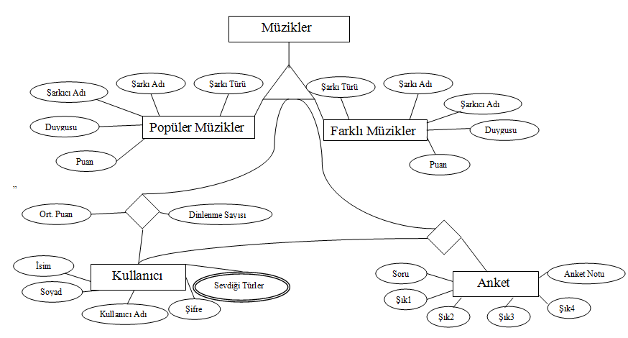

Slide 18
GELECEKTEKİ ÇALIŞMALAR
İleride bu sistemin çok daha gerçekçi tahmin yapması sağalanılmaya çalışılacaktır. Bunun için şu anda uyguladığımız yöntemler geliştirilecektir.
Geliştirilecek bir diğer konu ise kullanıcının daha verimli bir şekilde veri tabanına müzik ekleyebilmesidir.

Slide 19
TEŞEKKÜRLER…
Handan KILINÇ
Ayşe SELÇUK
Cavidan YAKUPOĞLU
Kerem Dönmez

